Slide 1
스마트 배달박스
Thank you
팀명
이름
배달의민족
김동호(2013121039)
김 협(2013121071)
주정관(2013121228)

Slide 2

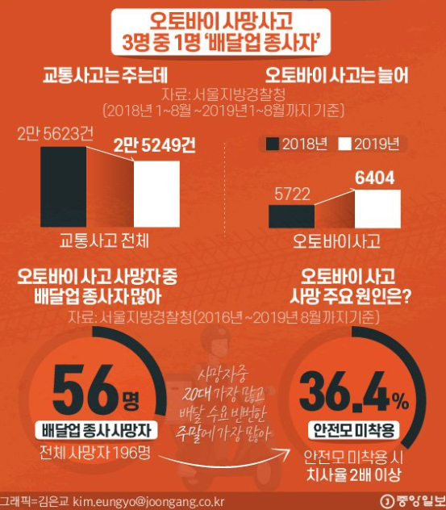
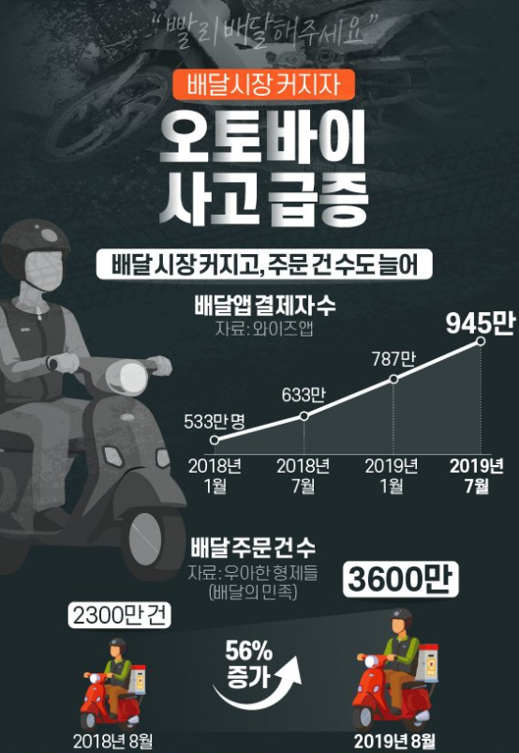
개발 배경
개발 배경

Slide 3
개발 배경

Slide 4
감사합니다

